Slide 1













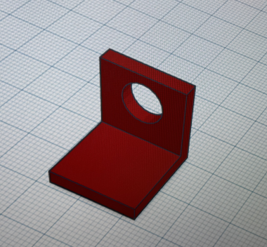
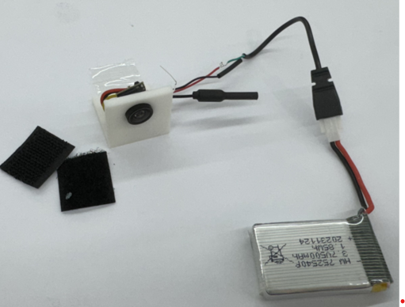
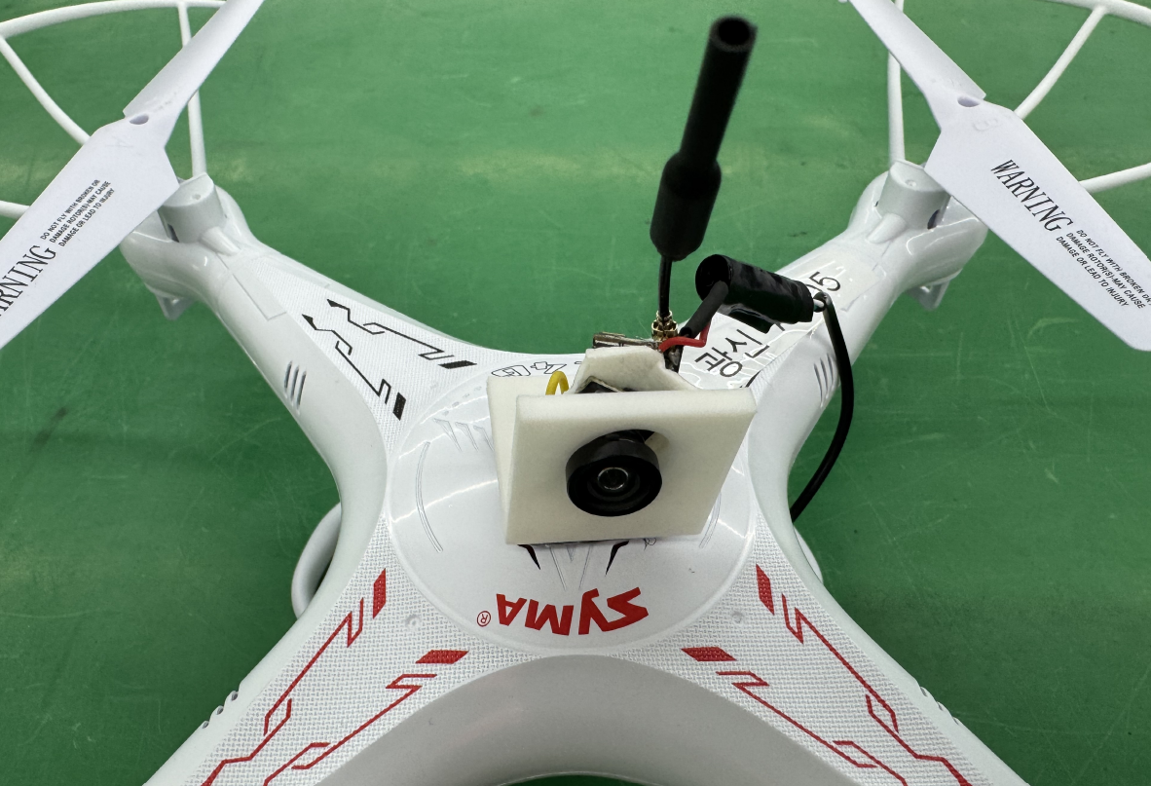


FPV 드론 메이커 START
FPV 드론 메이커
기술, 과학
중학교 1-3학년
https://youtu.be/1N0fUlHMdtk
드론, 마이크로 FPV 카메라, VR03 FPV 고글
• (3D 모델링) FPV 마이크로 카메라 바디 3D 프린팅 모델링 및 출력
• (조립 제작) 3D 바디에 FPV 카메라 연결
• (FPV 드론 제작 레이싱) 드론에 FPV 카메라 및 베터리 장착 후 레이싱
▸ FPV 드론 레이싱이 고가의 장비로 인해 입문이 어렵지만, 완구용 드론과 카메라, 고글만 있으면 제작할 수 있다.
▸ 마이크로 카메라와 고글이 송수신으로 호환되는 장비를 구매하여 메이커 제작 활동을 진행하면 된다.
▸ 3D 모델링 작업과 부품 납땜 시에는 안전사항을 지켜 활동 해야 한다.
▸ 국내의 다양한 FPV 드론 레이싱 대회에 참여하면 좋은 경험을 할 수 있다.

Slide 2
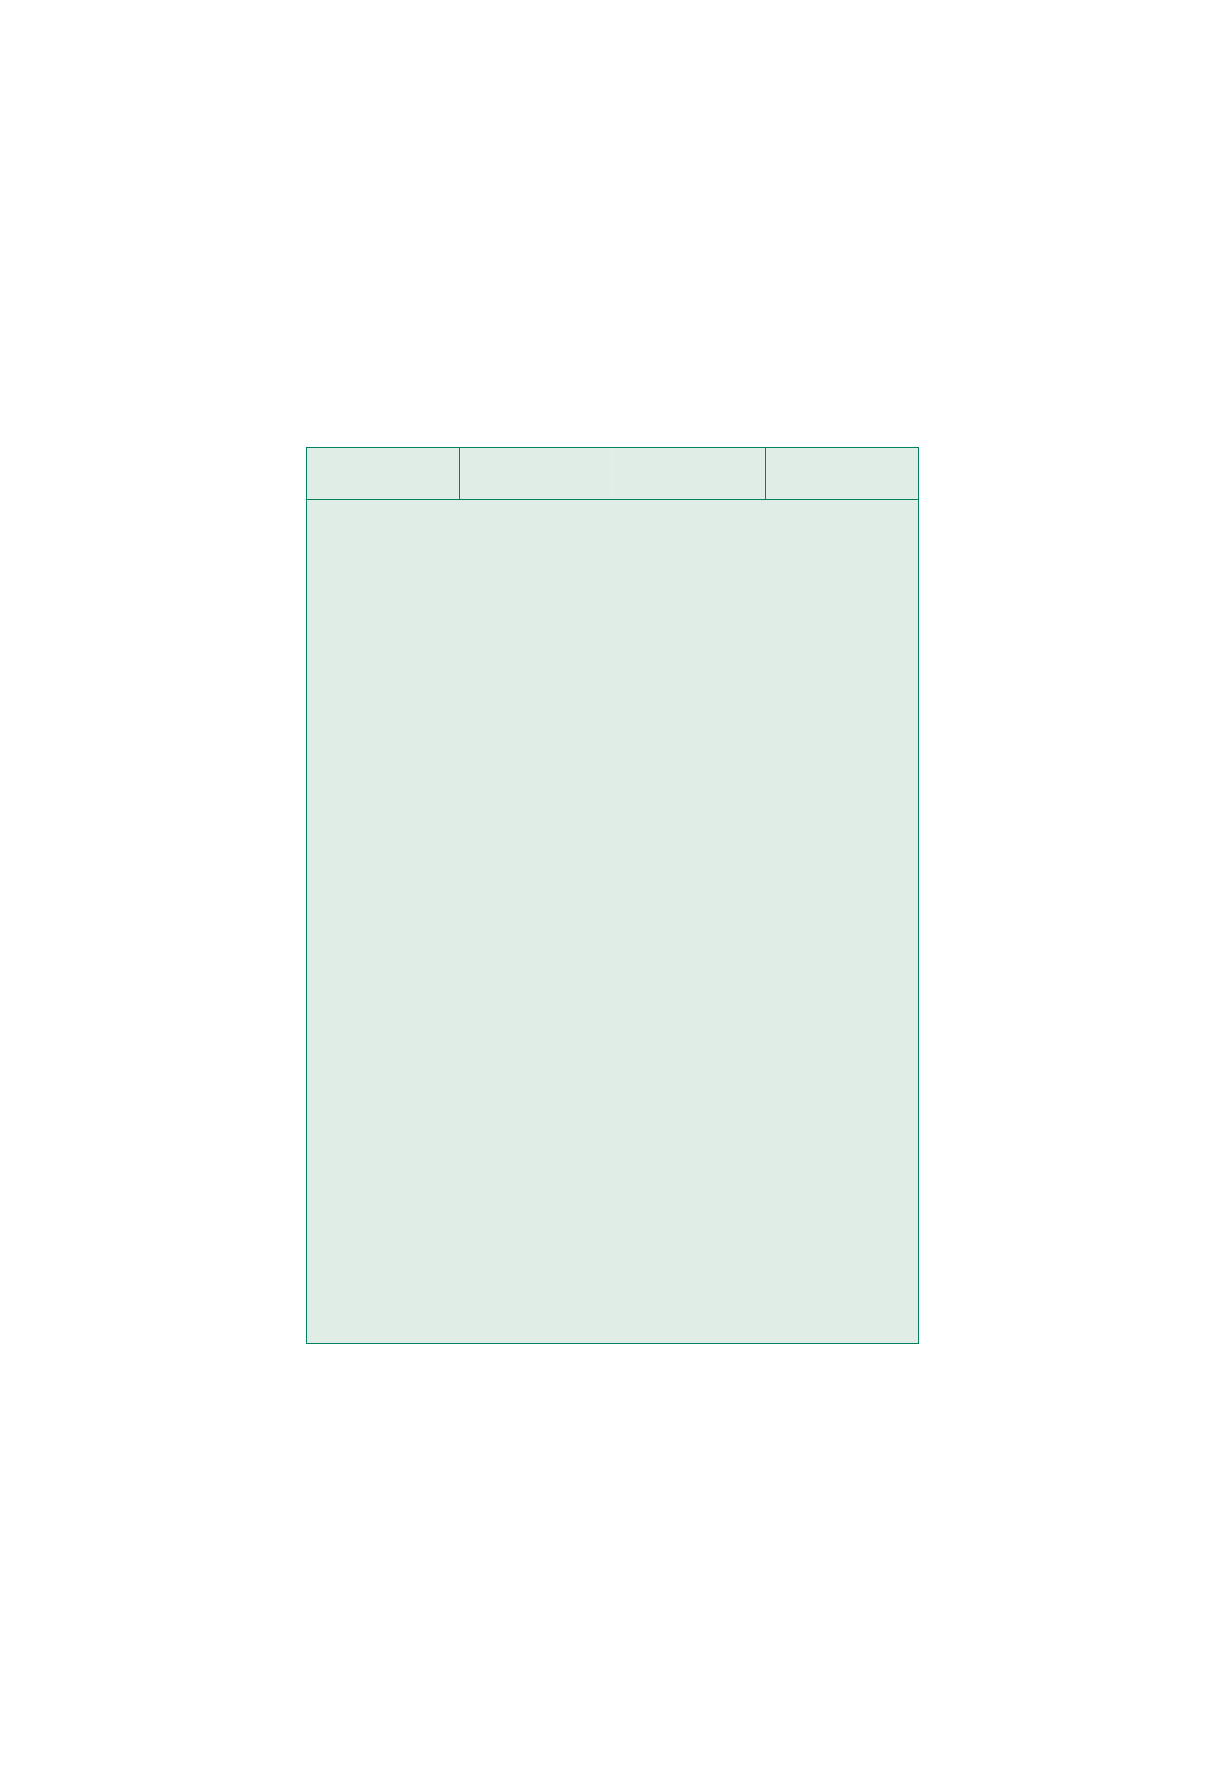



1. 티셔츠 등에 들어갈 문구를 작성해봅시다.
(예)
제품의 핵심 기능
2. 자신이 구상한 티셔츠 디자인을 그려봅시다.

